Slide 2
CHỦ ĐỀ 3
Phép cộng, phép trừ trong phạm vi 10
BÀI 11: PHÉP TRỪ TRONG PHẠM VI 10
(Tiết 2 – trang 70 -71)

Slide 3

TIẾT 2

Slide 4

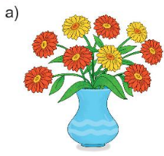
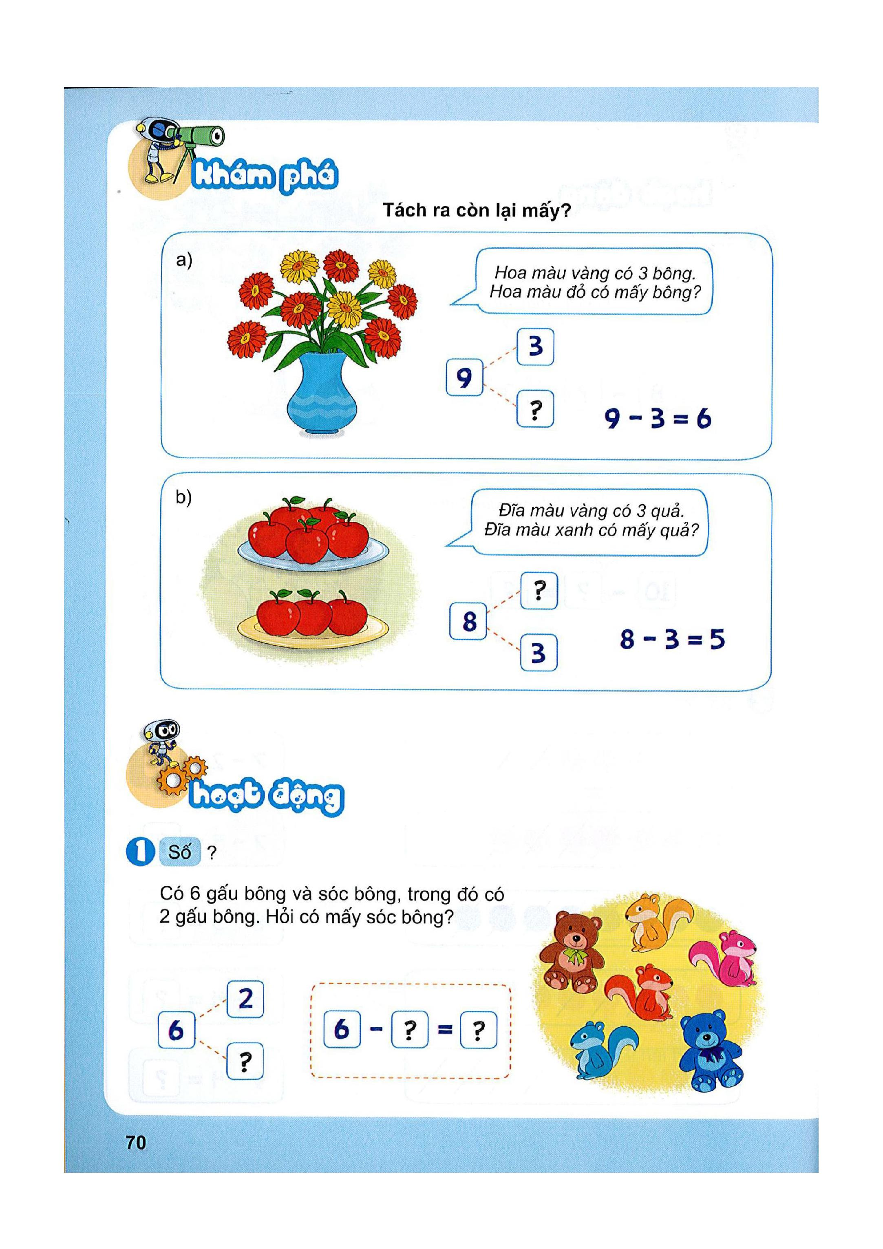

Tách ra còn mấy?
Hoa màu vàng có 3 bông, hoa màu đỏ có mấy bông?
6
９－３＝
６

Slide 5
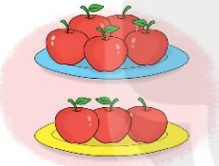
Tách ra còn mấy?
Đĩa màu vàng có 3 quả. Đĩa màu xanh có mấy quả?
b)
5
８－３＝
５

Slide 6

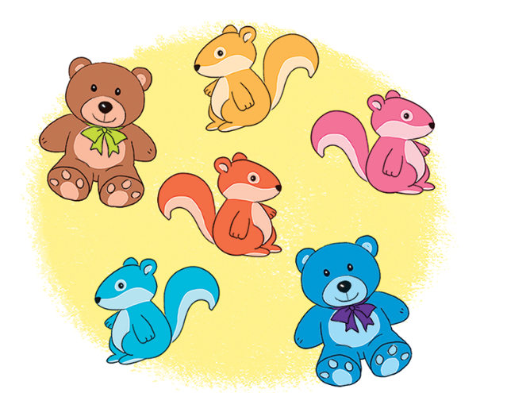
1
Số?
Có 6 gấu bông và sóc bông, trong đó có 2 gấu bông. Hỏi có mấy sóc bông?
2
6
?
4
-
=
?
2
?
6
4
Có 4 sóc bông

Slide 7
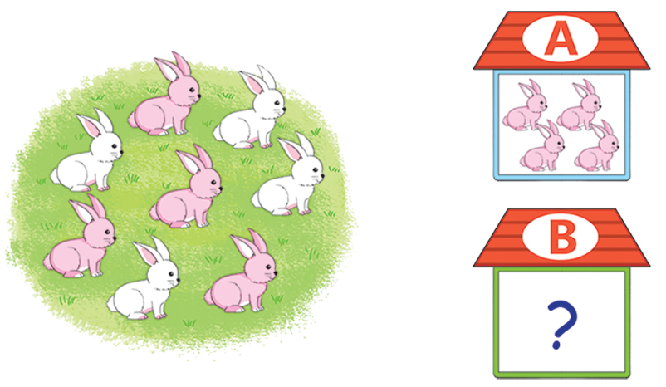
2
Số?
4
8
4
?
-
=
?
4
?
8
4

Slide 8


GIẢI LAO

Slide 9
3
Số?
-
=
5
?
5
6
1
a)
6
1
6
-
1
=
?
5
1
1
=
?
7
-
6
b)
7
6
6
=
?
7
-
1

Slide 10
3
Số?
-
=
2
?
2
9
7
c)
9
-
=
7
9
7
?
2
-
=
2
2
?
10
8
d)
10
=
8
?
10
8
2

Slide 11
-
=
5
?
5
6
1
6
1
6
-
1
=
?
5
+
=
5
5
1
6
6
+
=
1
1
5
6

Slide 12
2
+
=
2
1
3
3
1
+
=
1
2
3
-
=
3
1
2
-
=
3
2
1

Slide 13
2
+
=
2
3
5
5
3
+
=
3
2
5
-
=
5
3
2
-
=
5
2
3

Slide 14
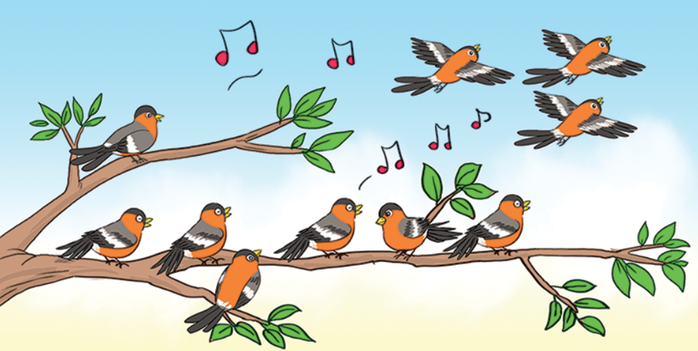
4
Số?
10 | - | 3 | = | 7
10 | - | 7 | = | 3

Slide 15
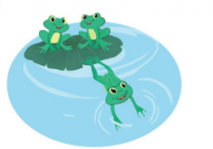
3 | - | 1 | = | 2
3 | - | 2 | = | 1

Slide 16


Củng cố bài học

